Slide 1
Infoveranstaltung Glasfaser für Schechingen
NetCom BW September 2025

Slide 2
NetCom BW – Ihr starker Partner in der Region
01

Slide 3

Wir sind für Sie nah.
Versorgung
Kunden insgesamt
Unsere Standorte in Baden-Württemberg und Bayern
in über 40 %
rund 100.000
der Kommunen Baden-Württembergs und im angrenzenden Bayern erfolgreich mit gigabitfähiger Glasfasertechnologie aktiv
Uns vertrauen Industrie- und Geschäftskunden ebenso wie Privatkunden und die EnBW.
Heilbronn
Hauptsitz
Ellwangen
Karlsruhe
Stuttgart
Hüttlingen
Mitarbeiter
Umsatz
Böblingen
über 450
über 100 Mio. €
Biberach
Wir haben ein starkes Team.
Wir wachsen kontinuierlich.
Lindau
Notes:
NetCom BW: vollintegrierter Telekommunikationsanbieter von Highspeed-Glasfaserinfrastruktur mit großer Kompetenz im Betrieb kritischer Infrastrukturen.

Slide 4
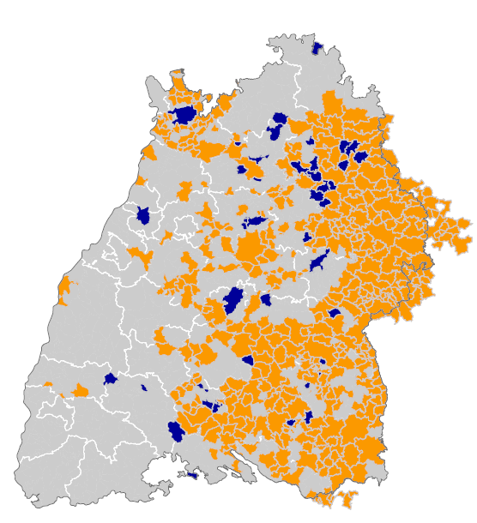


Aus der Region für die Region.
In 40 %
der Kommunen Baden-Württembergs und im angrenzenden Bayern erfolgreich mit gigabitfähiger Glasfasertechnologie aktiv
411
33
Kommunen erschlossen
Kommunen im Ausbau

Slide 5
Breitbandausbau in der Region
02

Slide 6

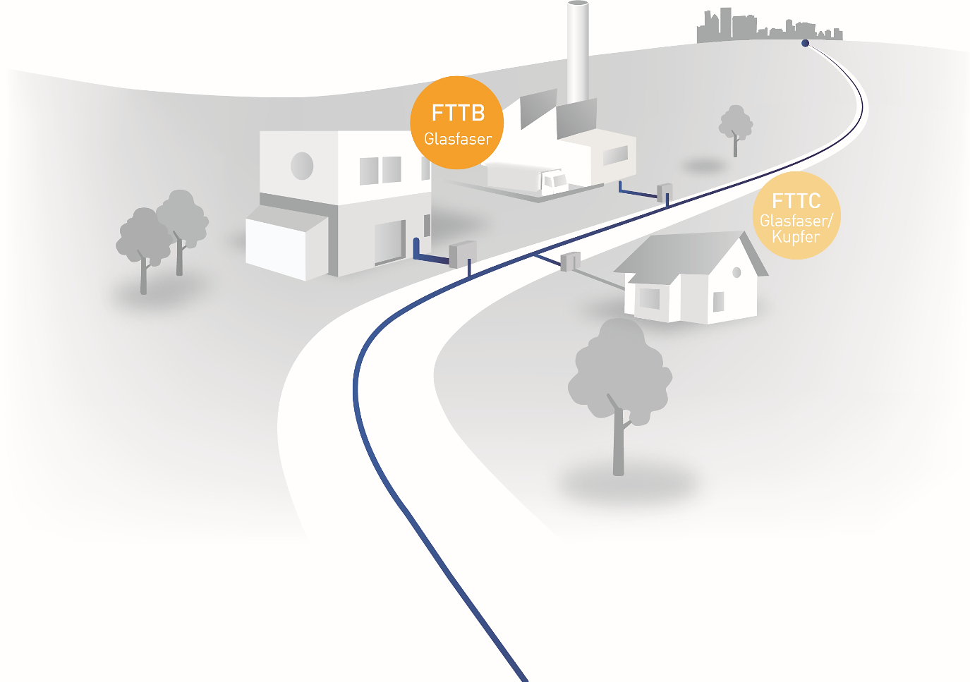
Wir bringen Sie ans Highspeed-Netz!
Gigabitfähige Zukunftstechnologie:
Ausbauvariante FTTB Datenrate unbegrenzt
(Fiber to the Building) Glasfaserkabel bis ins Gebäude Aktuelle Internet-Bandbreiten: Privatkunden → 1000 Mbit/s Geschäftskunden → 10000 Mbit/s
Brückentechnologie:
Ausbauvariante FTTC Datenrate begrenzt
(Fiber to the Curb) Glasfaserkabel bis zum Verteiler (KVz) Internet-Bandbreiten: max. 30-150 Mbit/s

Slide 7
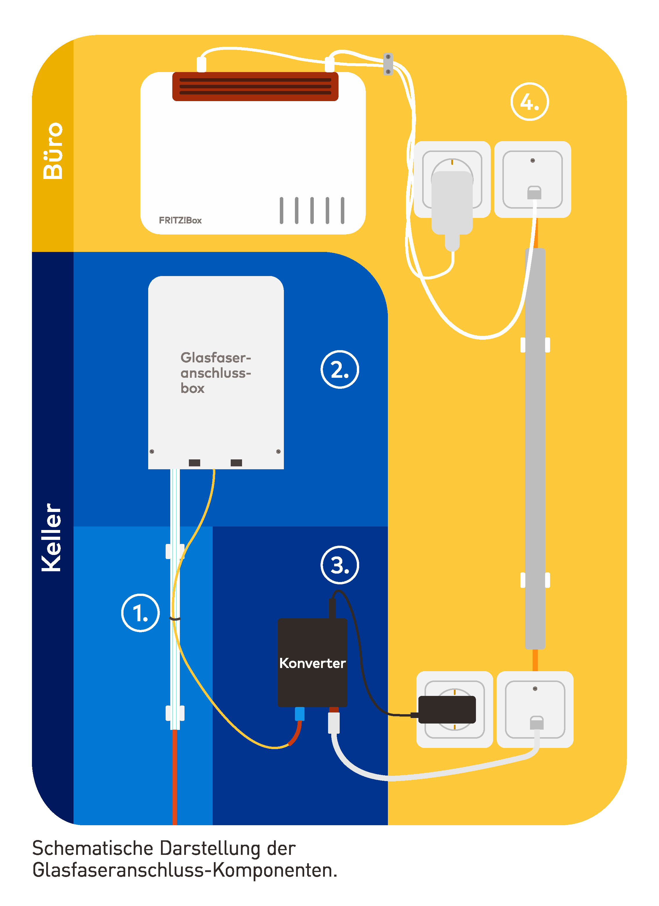



Erste Schritte zum Glasfaseranschluss
Ansprechpartner für Glasfaseranschluss, Internet und Telefonie
NetCom BW GmbH
Privatkunden Telefon: 0711 34034034 www. netcom-bw.de/kontaktformular
Gewerbekunden Telefon: 0711 34034040 www. netcom-bw.de/kontaktformular
Informationen zu den Produkten finden Sie auch unter www.netcom-bw.de
In 4 Schritten zum Glasfaseranschluss
Glasfaser-Leerrohr
Glasfaseranschlussbox
Leerrohr u. Anschlussbox Eigentum Kommune
Konverter Eigentum NetCom BW
Hausverkabelung u. WLAN-Router Eigentum Kunde
Notes:
LWL-Hausanschluss NetCom BW

Slide 8
Angebote für Privatkunden
03

Slide 9

Ob Internet, Telefon oder TV wir sind Ihr Ansprechpartner
GLASFASER.home
Bandbreiten bis zu 1.000 Mbit/s
Internetflatrate
Telefonanschluss mit zwei Rufnummern inklusive Flatrate ins deutsche Festnetz
4 Rufnummern wählbar
Optionen
waipu.tv powered by NetCom BW: Das TV-Produkt für Fernsehen in HD-Qualität.
G DATA Internet Security: Das Sicherheitspaket für den Schutz vor Viren und Gefahren des Internets.
Mobilfunk- und Europa-Minutenpakete mit 60, 120 oder 240 Inklusiv-Minuten.
Dynamische IPv4-Adresse zusätzlich zur standardmäßig vorhandenen dynamischen IPv6-WAN-Adresse mit /56 Präfix (Dual Stack).
Auswahl WLAN-fähiger Standard- oder Premiumrouter inklusive Service & Support.
Vor-Ort-Installationsservice.

Slide 10
Angebote für Privatkunden
GLASFASER.home |  | 100 | 300 | 500 | 1000
Down-/Upload in Mbit/s |  | 100/20 | 300/60 | 500/100 | 1.000/250
Preis monatlich für Neukunden und Bestandskunden bei DSL-Wechsel zu Glasfaser in der gesamten Erstvertragslaufzeit mit 2 Jahren Preisgarantie |  | 34,90 € | 39,90 € | 49,90 € | 69,90 €
Preis monatlich nach 2 Jahren Erstvertragslaufzeit |  | 44,90 € | 49,90 € | 79,90 € | 99,90 €
FTTB – Tarife Anbindung des Gebäudes über Glasfaser
Internetflatrate ohne Zeit- und Volumenbegrenzung
Telefonanschluss mit zwei Rufnummern inkl. Flatrate ins deutsche Festnetz
Notes:
ComHome basic 16.000 – 300.000

Slide 11
Finden Sie den idealen Tarif im Rahmen unserer einmaligen Sonderaktion
Neukunden- Aktion nur bis 31.12.2025
GLASFASER.home
Bestseller
Gigabit-Tarif
500
1.000
Anbindung über Glasfaser
Down-/Upload in Mbit/s |  |  | 500/100 |  | 970/250
Internetflatrate |  |  | ✓ |  | ✓
Telefonanschluss mit zwei Rufnummern inklusive Flatrate ins deutsche Festnetz |  |  | ✓ |  | ✓
Maximal 4 Rufnummern wählbar |  |  | ✓ |  | ✓
Highspeed-Preis* 1. – 12. Monat |  |  | 39,90 € |  | 39,90 €
Aktionspreis 13.-24. Monat |  |  | 49,90 € |  | 69,90 €
Einmaliges Einrichtungsentgelt:
Bei einer Vertragslaufzeit von 24 Monaten |  |  | 49,00 € |  | 49,00 €
Bei einer Vertragslaufzeit von 12 Monaten |  |  | 129,00 € |  | 129,00 €
* Sonderaktion gilt in ausgewählten Gebieten der NetCom BW für Neukunden bis 31.12.2025. Bei Beauftragung des Produkts mit 24 Monaten Vertragslaufzeit.

Slide 12


Angebote für Privatkunden: weitere Optionen
Vor-Ort-Installationsservice¹ |  |  | einmalig ab 69,00 €
Eine zusätzliche dynamische IPv4-Adresse zur standardmäßig vorhandenen dynamischen IPv6-WAN-Adresse mit /56 Präfix (Dual Stack) |  |  | monatlich 2,50 €
Mindestlaufzeit 6 Monate, automatische Verlängerung um jeweils 1 Monat
Kündigungsfrist 4 Wochen zum Laufzeitende
¹ Vor-Ort-Installationsservice kann nur bei Neukauf des Routers der NetCom BW gebucht werden.Enthaltene Leistungen siehe Leistungsbeschreibung und unter www.netcom-bw.de. Entgelt: Beauftragung mit Vertragsabschluss bei Anbindung über Glasfaser: 69,00 €; bei Anbindung über Kupfer: 99,00 €; bei nachträglicher Beauftragung (unabhängig der Anbindungsart): 129,00 €.

Slide 13
Telefonie-Optionen
Mobilfunk
Minutenpaket¹ | 60 | 120 | 240
Preis monatlich | 3,30 € | 6,60 € | 13,20 €
Mindestlaufzeit 6 Monate, automatische Verlängerung um jeweils 1 Monat
Kündigungsfrist 4 Wochen zum Laufzeitende
Festnetz Europa
Minutenpaket¹ | 120 | 240 | 360
Preis monatlich | 1,90 € | 3,50 € | 6,20 €
3. und 4. Rufnummer
Mit Flatrate ins deutsche Festnetz | monatlich je 4,95 €
Ohne Flatrate ins deutsche Festnetz³ | einmalig je 9,90 €
¹ enthalten ist die Mobilfunktelefonie in alle deutsche Mobilfunknetze. │ ² enthalten ist die Festnetztelefonie in folgende Länder: Belgien, Dänemark, Estland, Frankreich, Griechenland, Großbritannien, Irland, Italien, Luxemburg, Niederlande, Österreich, Polen, Portugal, Schweden, Schweiz, Spanien, Tschechien und Ungarn. ³ Preise für Sprachverbindungen ins deutsche Festnetz, Sonderrufnummern, Mobilfunk und Ausland siehe Verbindungsentgelte unter www.netcom-bw.de.

Slide 14

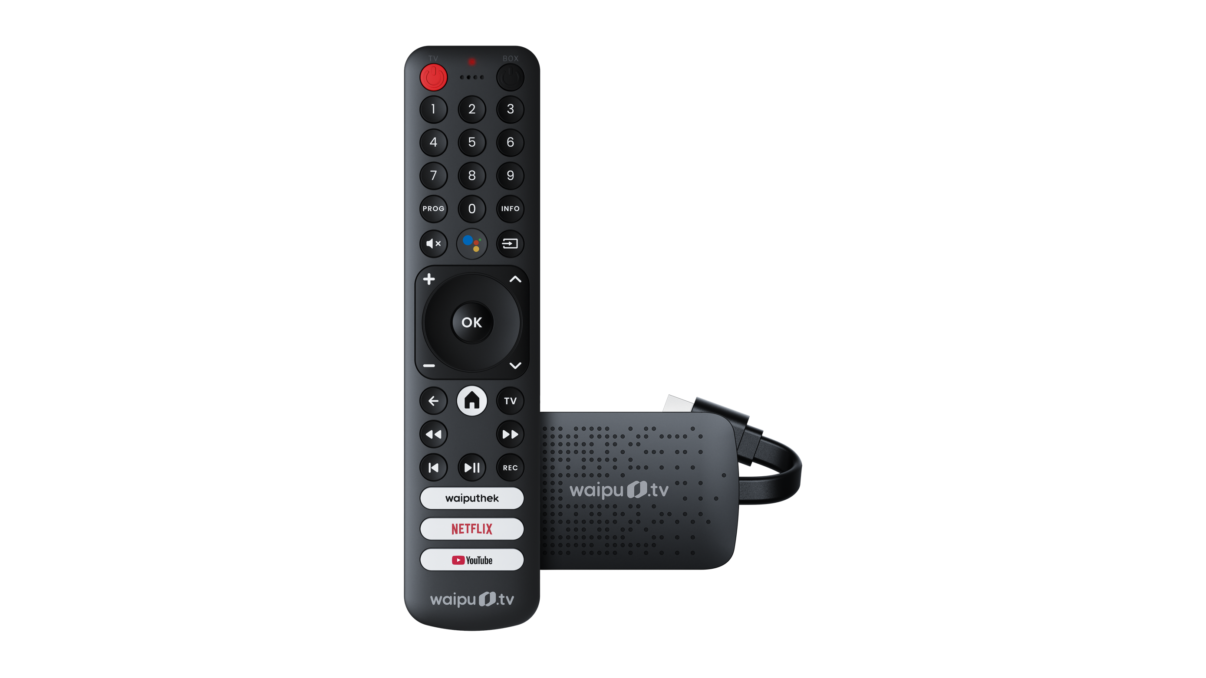
Die beste Lösung für Fernsehen in bester Qualität
TV-Senderliste (Free- und Pay-TV) unter www.waipu.tv abrufbar. Größtes Senderangebot!
 |  | Comfort |  | Perfect Plus
Sender |  | 190 |  | 252
Davon in HD |  | 155 |  | 240 Free-TV Sender inkl. RTL, ProSieben, usw.
Pay-TV |  | 0 Sender |  | 62 Pay-TV Sender
Waiputhek |  | 20.000 Filme und Serien |  | 30.000 Filme und Serien
Aufnahmen (in Std.)² |  | 50 |  | 300
Streams |  | 2 |  | 4
Pause & Restart² |  | inklusive |  | inklusive
Preis monatlich¹ |  | 7,90 € |  | 11,90 €
Jetzt waipu.tv 4K Stick sichern!
Wählen Sie aus tausenden von Filmen, Serien und Live-Übertragungen – an jedem Fernseher – alles auf Knopfdruck verfügbar mit dem waipu.tv 4K Stick!
waipu.tv ist ein Service der Exaring AG (Leopoldstr. 236, 80807 München). Es gelten die Allgemeinen Geschäftsbedingungen, Datenschutzhinweise und Angebotsbeschreibungen der Exaring AG. ¹ Mindestlaufzeit: 12 Monate, automatische Verlängerung um 1 Monat, Kündigungsfrist: 4 Wochen zum Laufzeitende.
²Aufnahmen, Pause und Restart sind bei einigen Sendungen aus lizenzrechtlichen Gründen nicht oder nur eingeschränkt möglich..

Slide 15
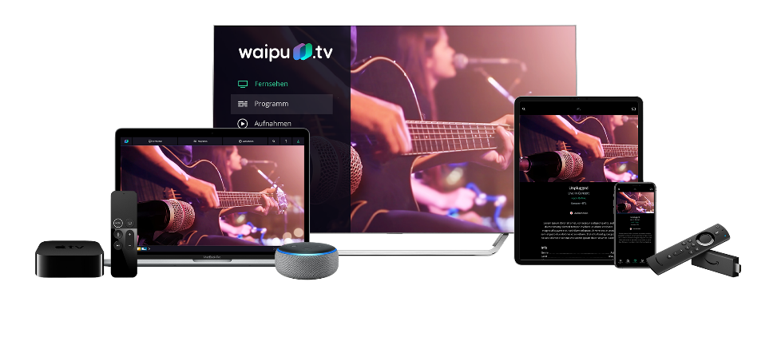
HD TV unsere vollwertige Lösung für Fernsehen in bester Qualität
Welche Geräte können mit waipu.tv verwendet werden?
Alle TV-Geräte mit HDMI-Anschluss über waipu.tv 4K Stick
für einmalig 59,90 €
Auf folgenden Geräten kann auch die waipu.tv App installiert werden:
Samsung Smart TV ab Jahr 2017
Android TV
Apple TV
iPhone und iPad
Smartphone und Tablet
Den aktuellsten Stand können Sie unter www.waipu.tv/geraete/ abrufen.

Slide 16
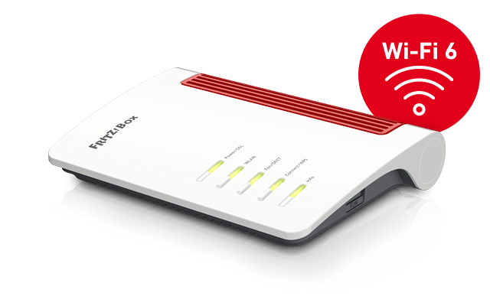
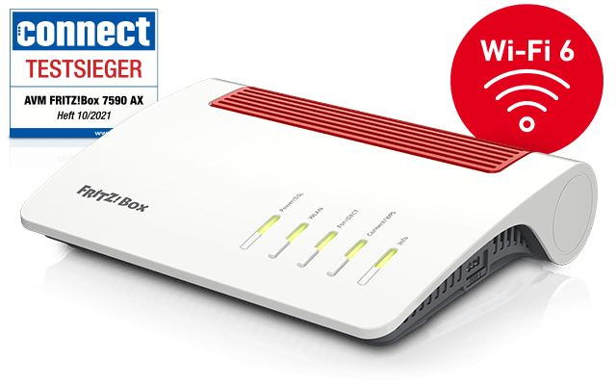


Auswahl Standardrouter oder Premiumrouter
 |  | FRITZ!Box 7530 AX (Standardrouter) nur 99 € / einmalig |  | FRITZ!Box 7590 AX (Premiumrouter) nur 169 € / einmalig
VDSL-Supervectoring 35b |  | ✓ |  | ✓
ADSL/ADSL2+ |  | ✓ |  | ✓
VDSL |  | ✓ |  | ✓
Gigabit LAN |  | 4x |  | 4x
Gigabit WAN |  | Über LAN1-Port |  | 1x
WLAN |  | Wi-Fi 6 (WLAN AX) bis 1.800 Mbit/s (5 GHz) und 600 Mbit/s (2,4 GHz) 2x2 (2,4 GHz), 3x3 (5 GHz) mit Multi-User-MIMO |  | Wi-Fi 6 (WLAN AX) bis 2.400 Mbit/s (5 GHz) und 1.200 Mbit/s (2,4 GHz) 4x4 Wi-Fi 6 (WLAN AX) mit Multi-User-MIMO
Telefonanlage |  | für IP basierte Telefone |  | für IP basierte Telefone
Telefonanschlüsse |  | 1x a/b-Port (wahlweise TAE/RJ11) für analoges Telefon, Anrufbeantworter und Fax (kein ISDN/S0-Bus) |  | 2x a/b-Port (wahlweise TAE/RJ11) für analoges Telefon, Anrufbeantworter und Fax (kein ISDN/S0-Bus)
DECT-Basis |  | Für bis zu 6 Schnurlostelefone |  | Für bis zu 6 Schnurlostelefone
Anrufbeantworter/Fax |  | ✓ |  | ✓
Mediaserver |  | ✓ |  | ✓
USB |  | 1x USB 2.0 |  | 2x USB 3.0
Mittlere Leistungsaufnahme |  | 6-10 Watt |  | 14-16 Watt
Performance |  | Vernetzte Anwendungen wie IPTV, Video on Demand und Mediastreaming |  | Vernetzte Anwendungen wie IPTV, Video on Demand und Mediastreaming dank leistungsstarkem Dual- Core-Prozessor
Einfache Installation
2 Jahre Garantie
Notes:
FRITZ!Box 7590 - Technische Daten
Alle DSL-Anschlüsse mit bis zu 300 MBit/s
IP-basiertes, analoges oder ISDN-Festnetz
4 x Gigabit-Ethernet
1 x Gigabit-WAN für den Anschluss an Kabel-/DSL-/Glasfasermodem oder Netzwerk
4 x 4 WLAN AC + N mit Multi-User MIMO
WLAN AC mit bis zu 1.733 MBit/s (5 GHz)
WLAN N mit bis zu 800 MBit/s (2,4 GHz)
2 x USB 3.0 für Speicher und Drucker
DECT-Basisstation für bis zu 6 Handgeräte
ISDN-S₀-Bus für ISDN-Telefone oder ISDN-Telefonanlage
2 x a/b-Port für analoge Telefone, Anrufbeantworter und Fax

Slide 17
Anbieterwechselauftrag für Rufnummernmitnahme mit Anschlusskündigung → Komplett-Service durch NetCom BW
NetCom BW
z.B. Deutsche Telekom
Mustermann
Max
und Erika
Musterstraße
1
12345
Musterstadt
12345
1111
Musterstadt, Datum
Unterschrift 1
Unterschrift 2

Slide 18
Regionale Ansprechpartner
04

Slide 19

Vertriebspartner der NetCom BW für Komplett-Beratung
Durlangen
Notes:
Vorstellung Vertriebspartner, Kontaktdaten im Chat einblenden
Zu Folie 11

